Slide 1
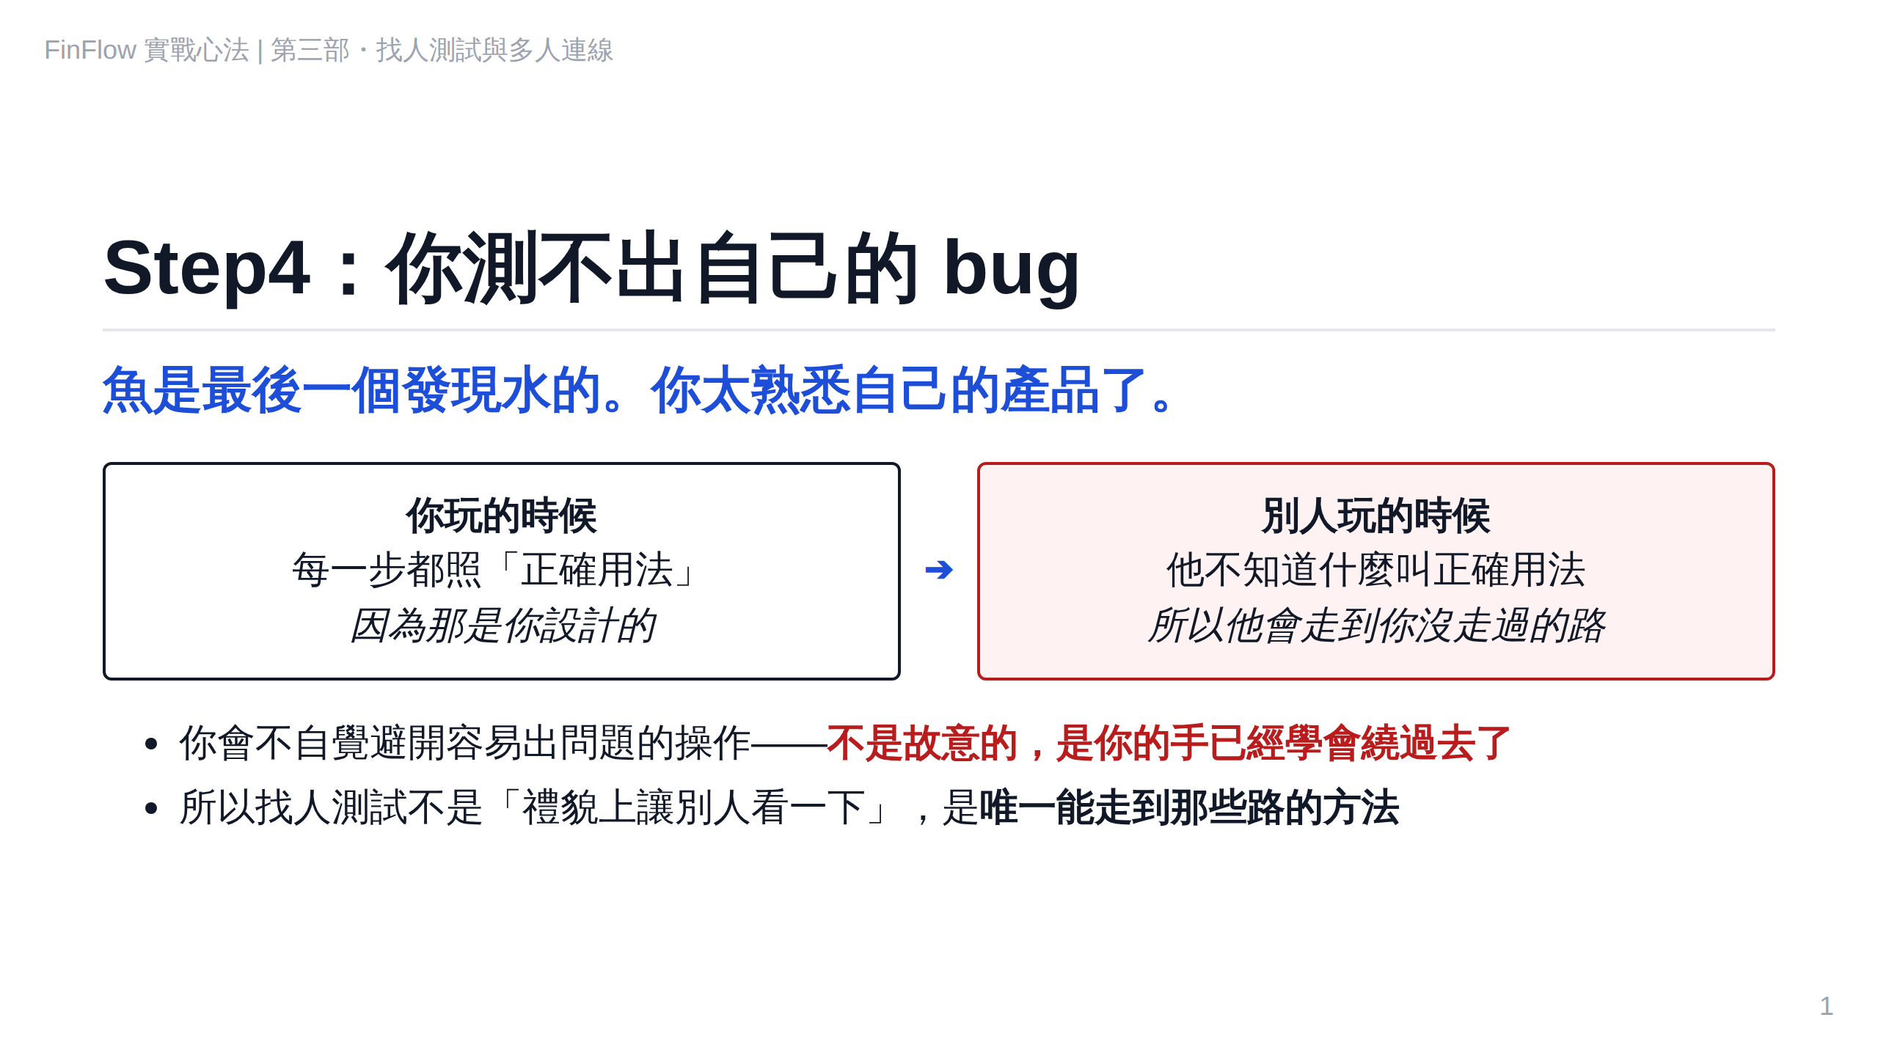
Notes:
第 86 頁

Slide 2
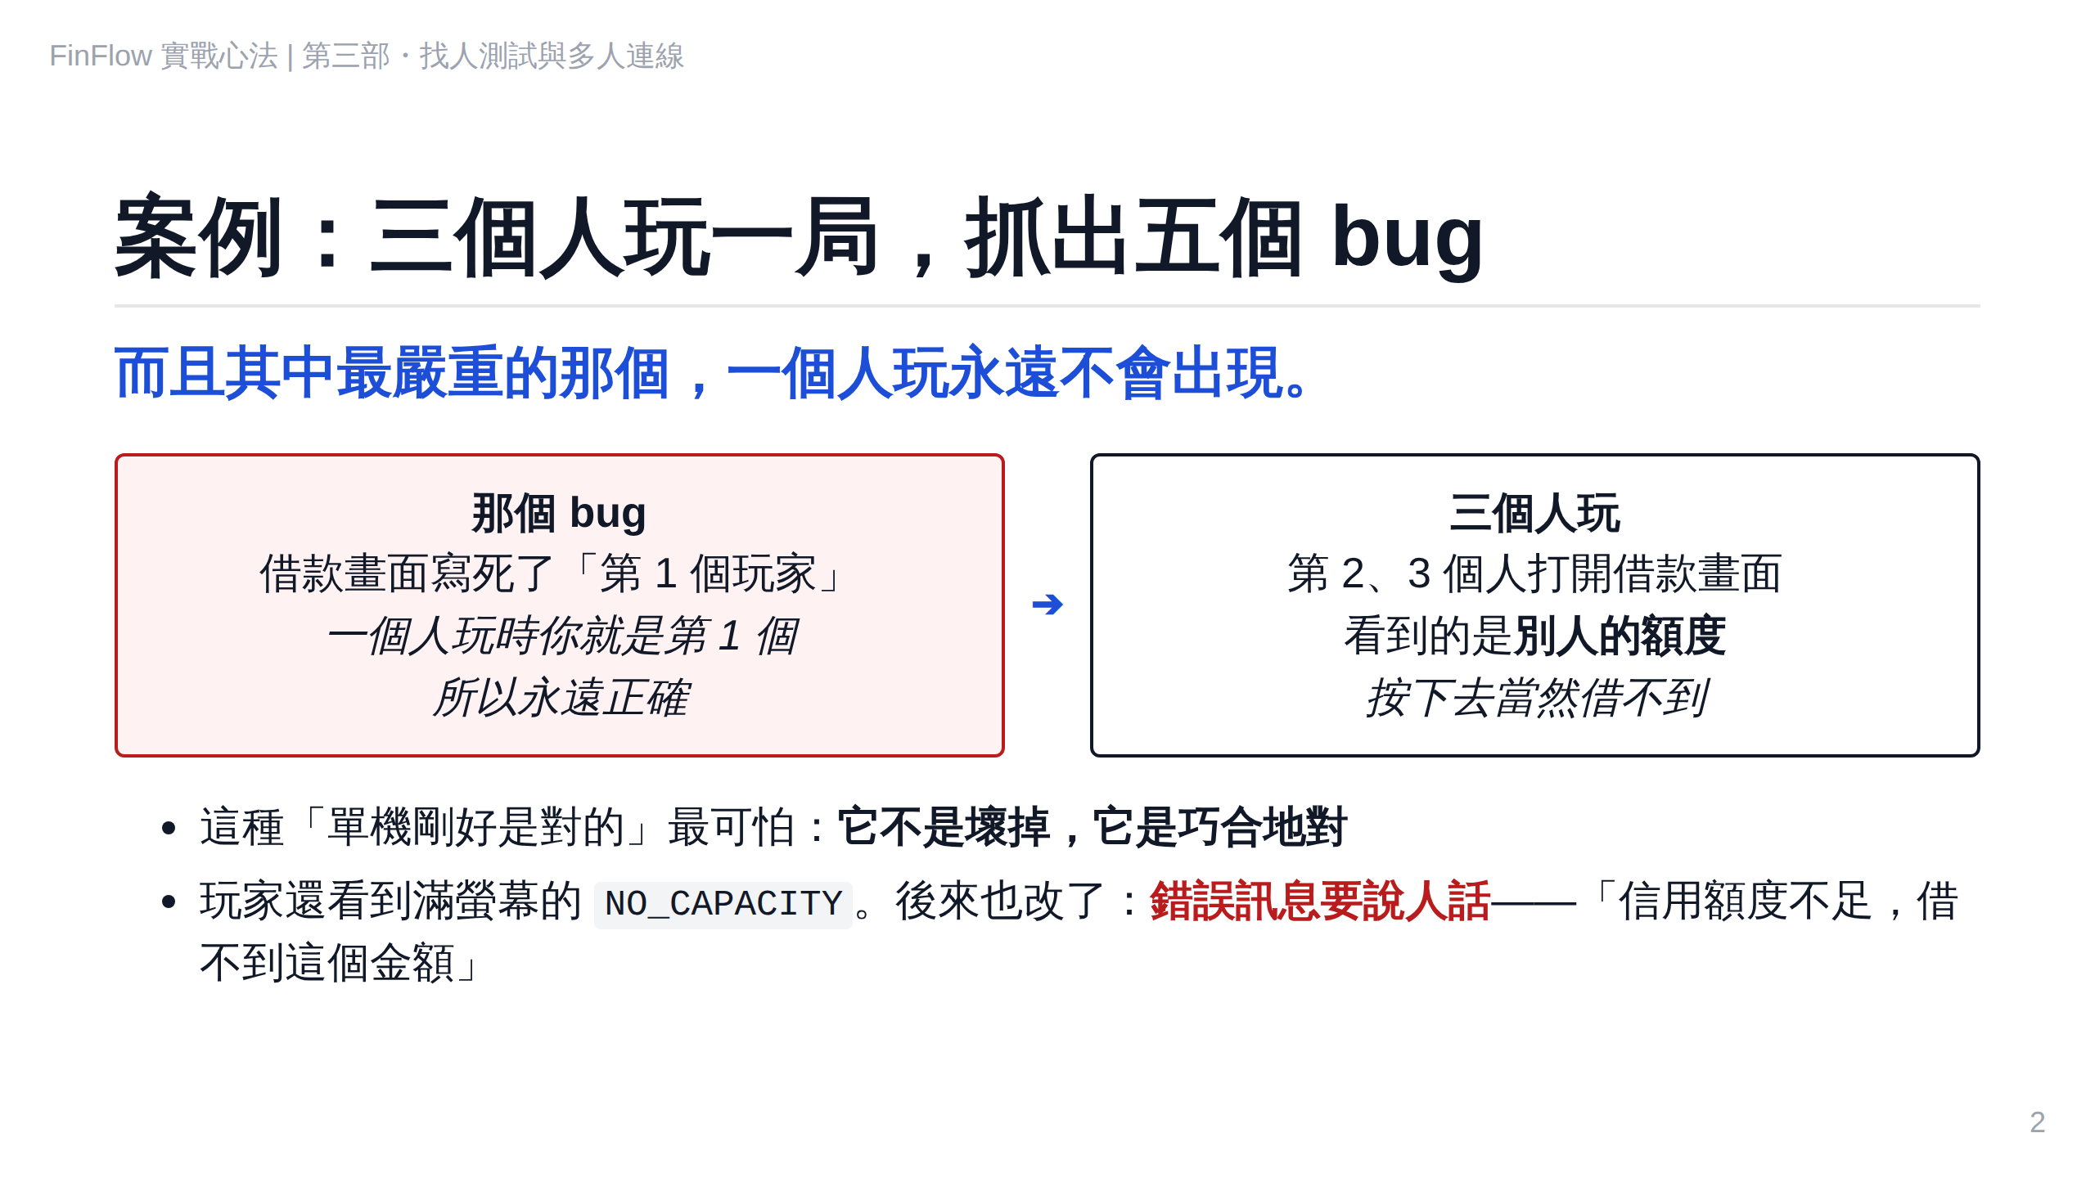
Notes:
第 87 頁

Slide 3
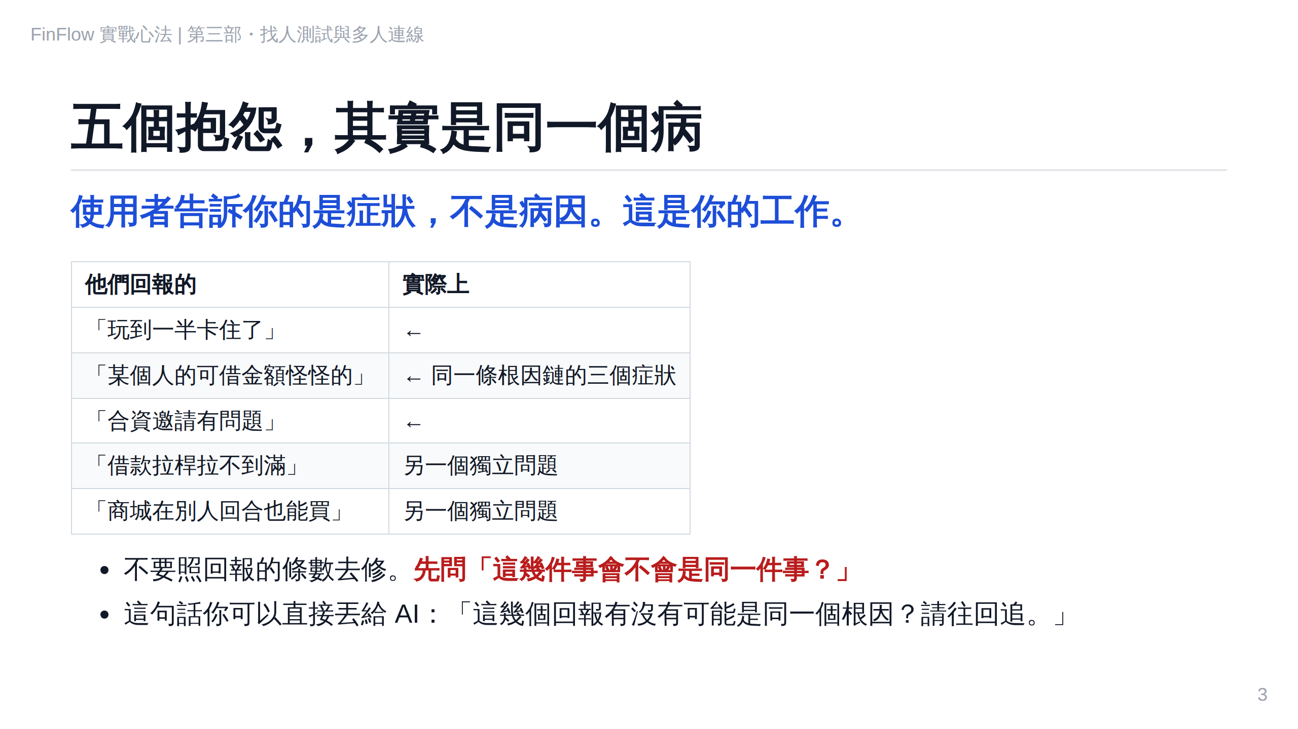
Notes:
第 88 頁

Slide 4
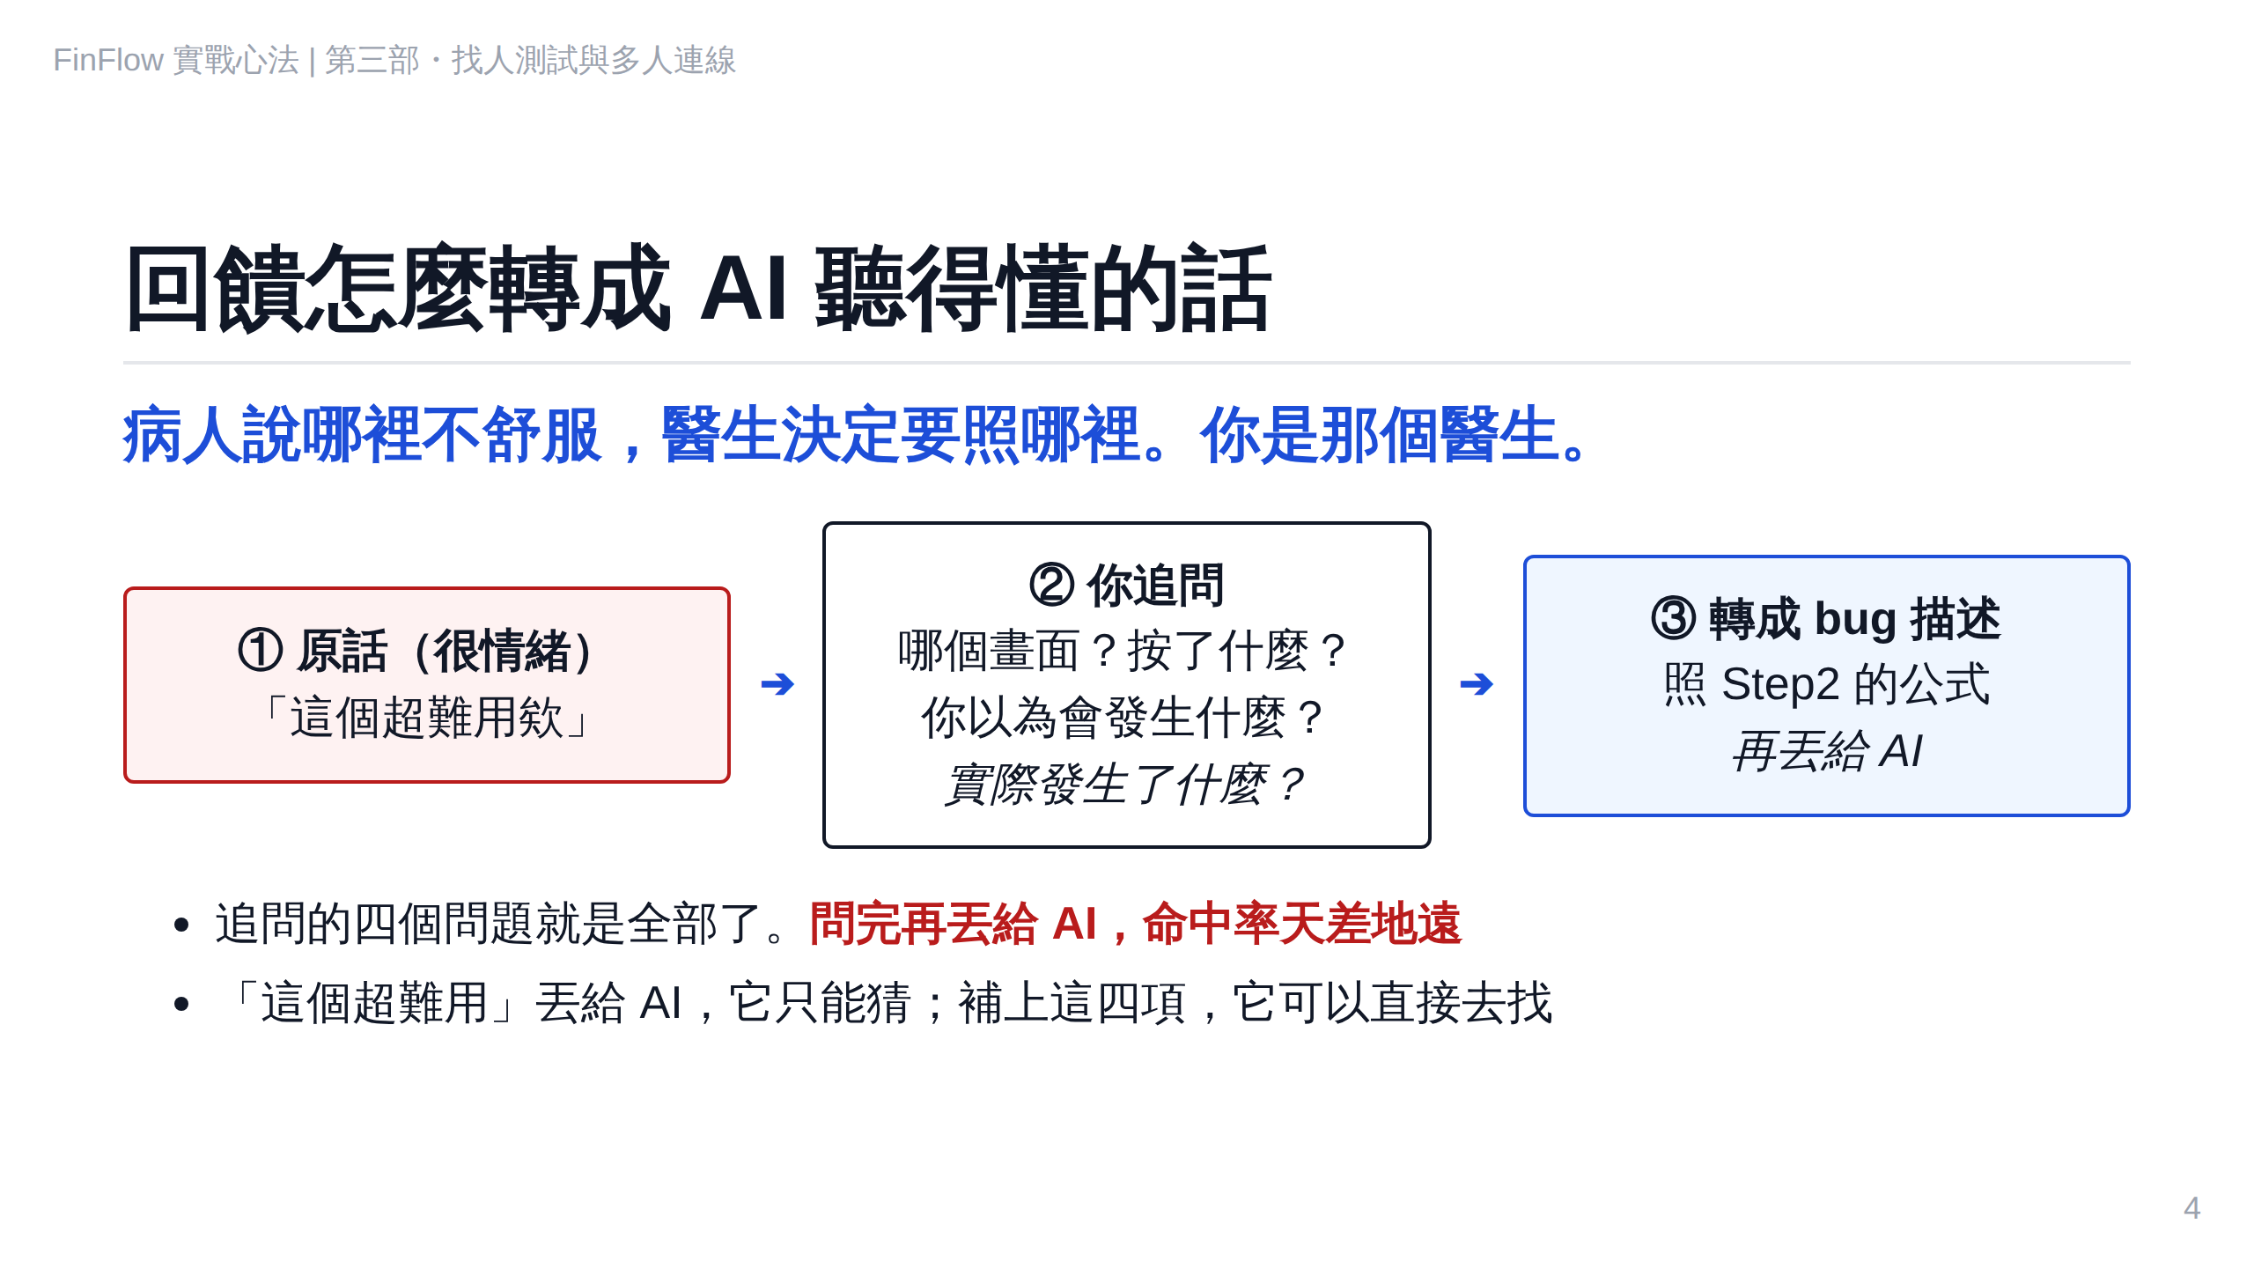
Notes:
第 89 頁

Slide 5
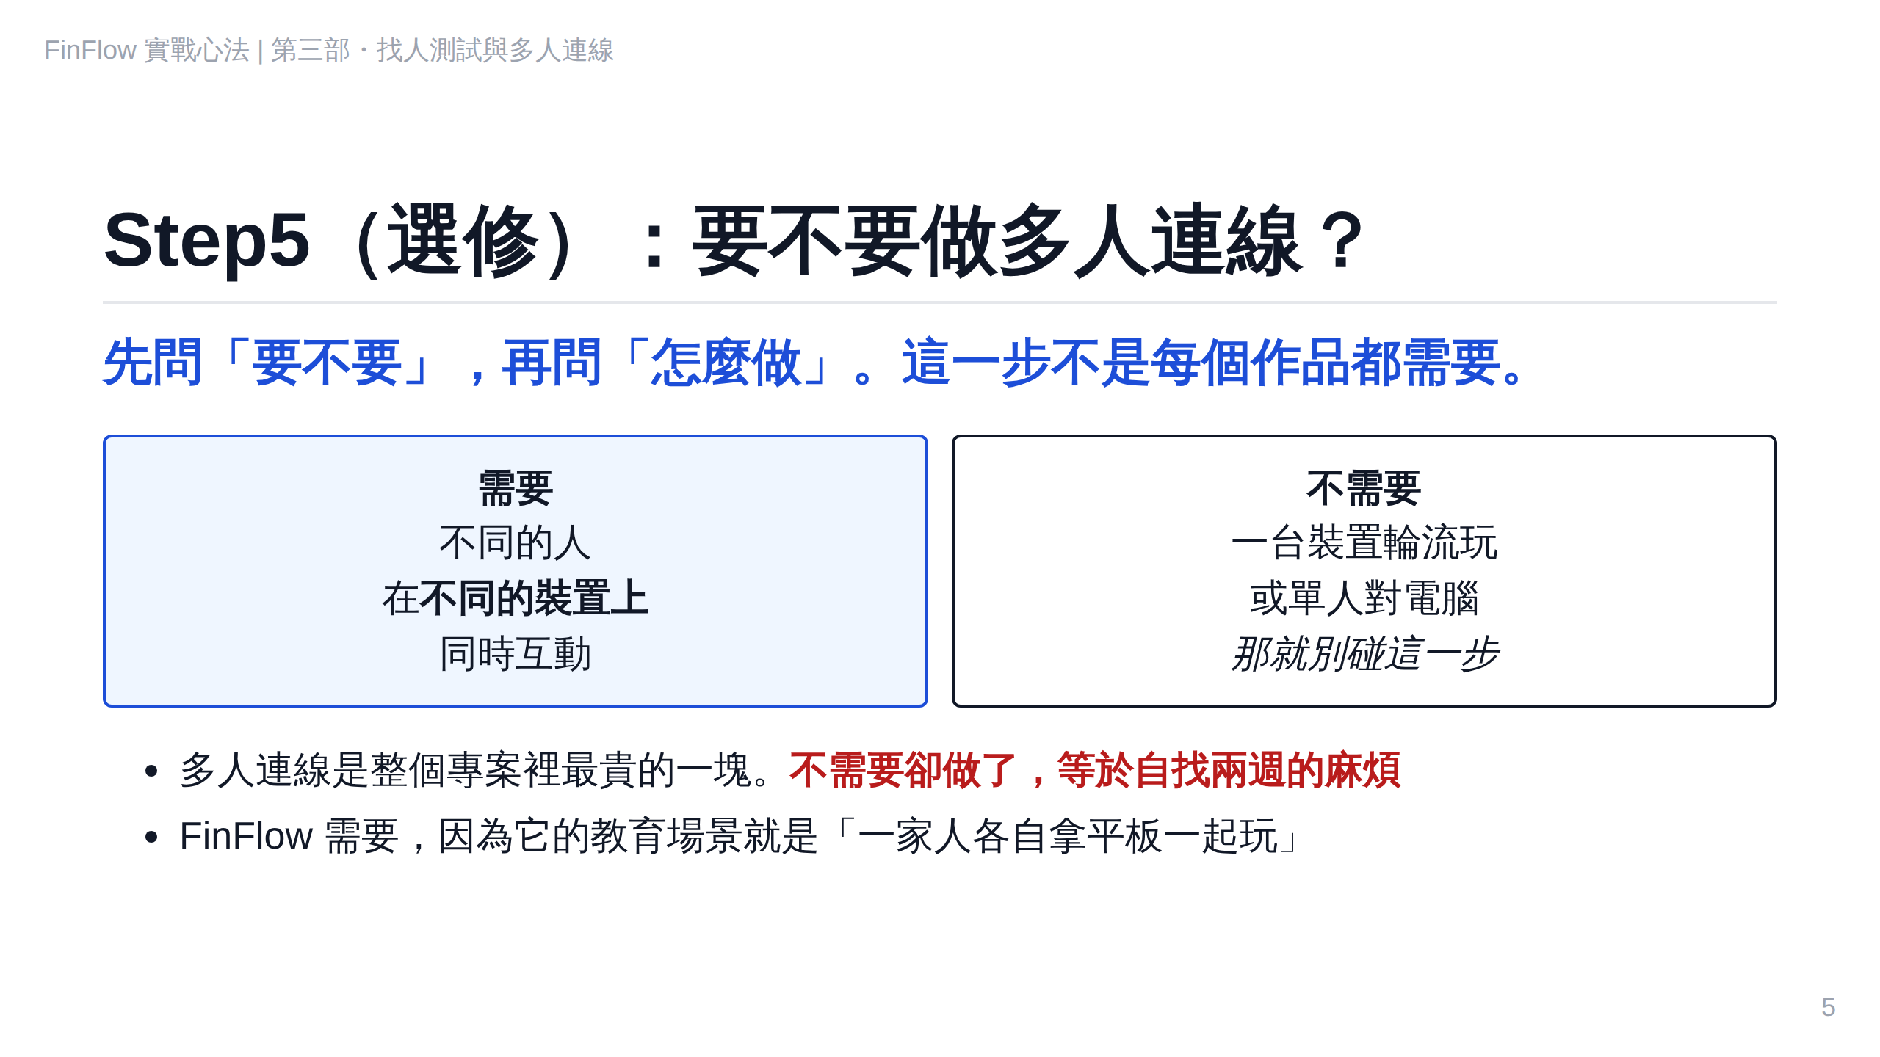
Notes:
第 90 頁

Slide 6
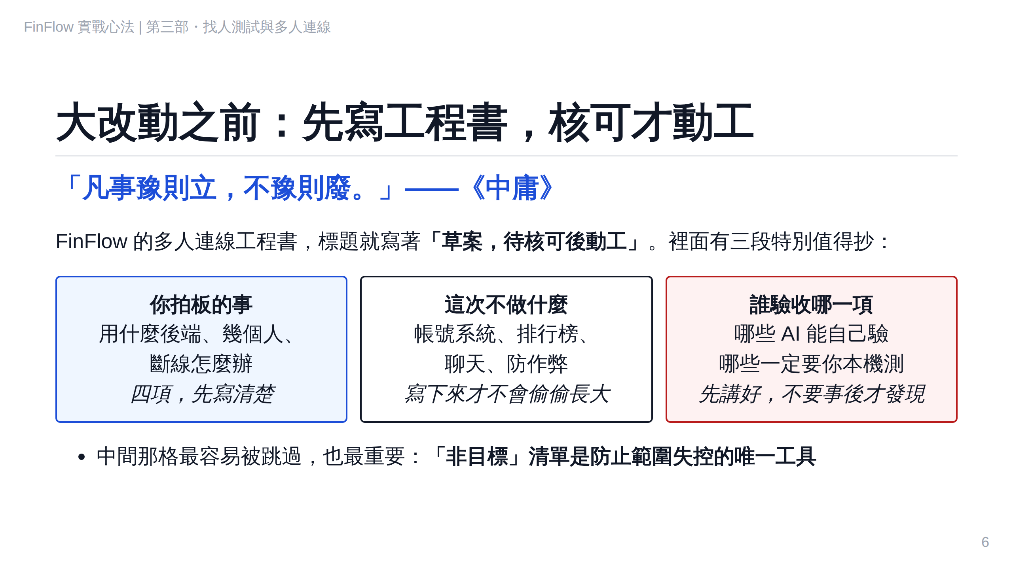
Notes:
第 91 頁

Slide 7
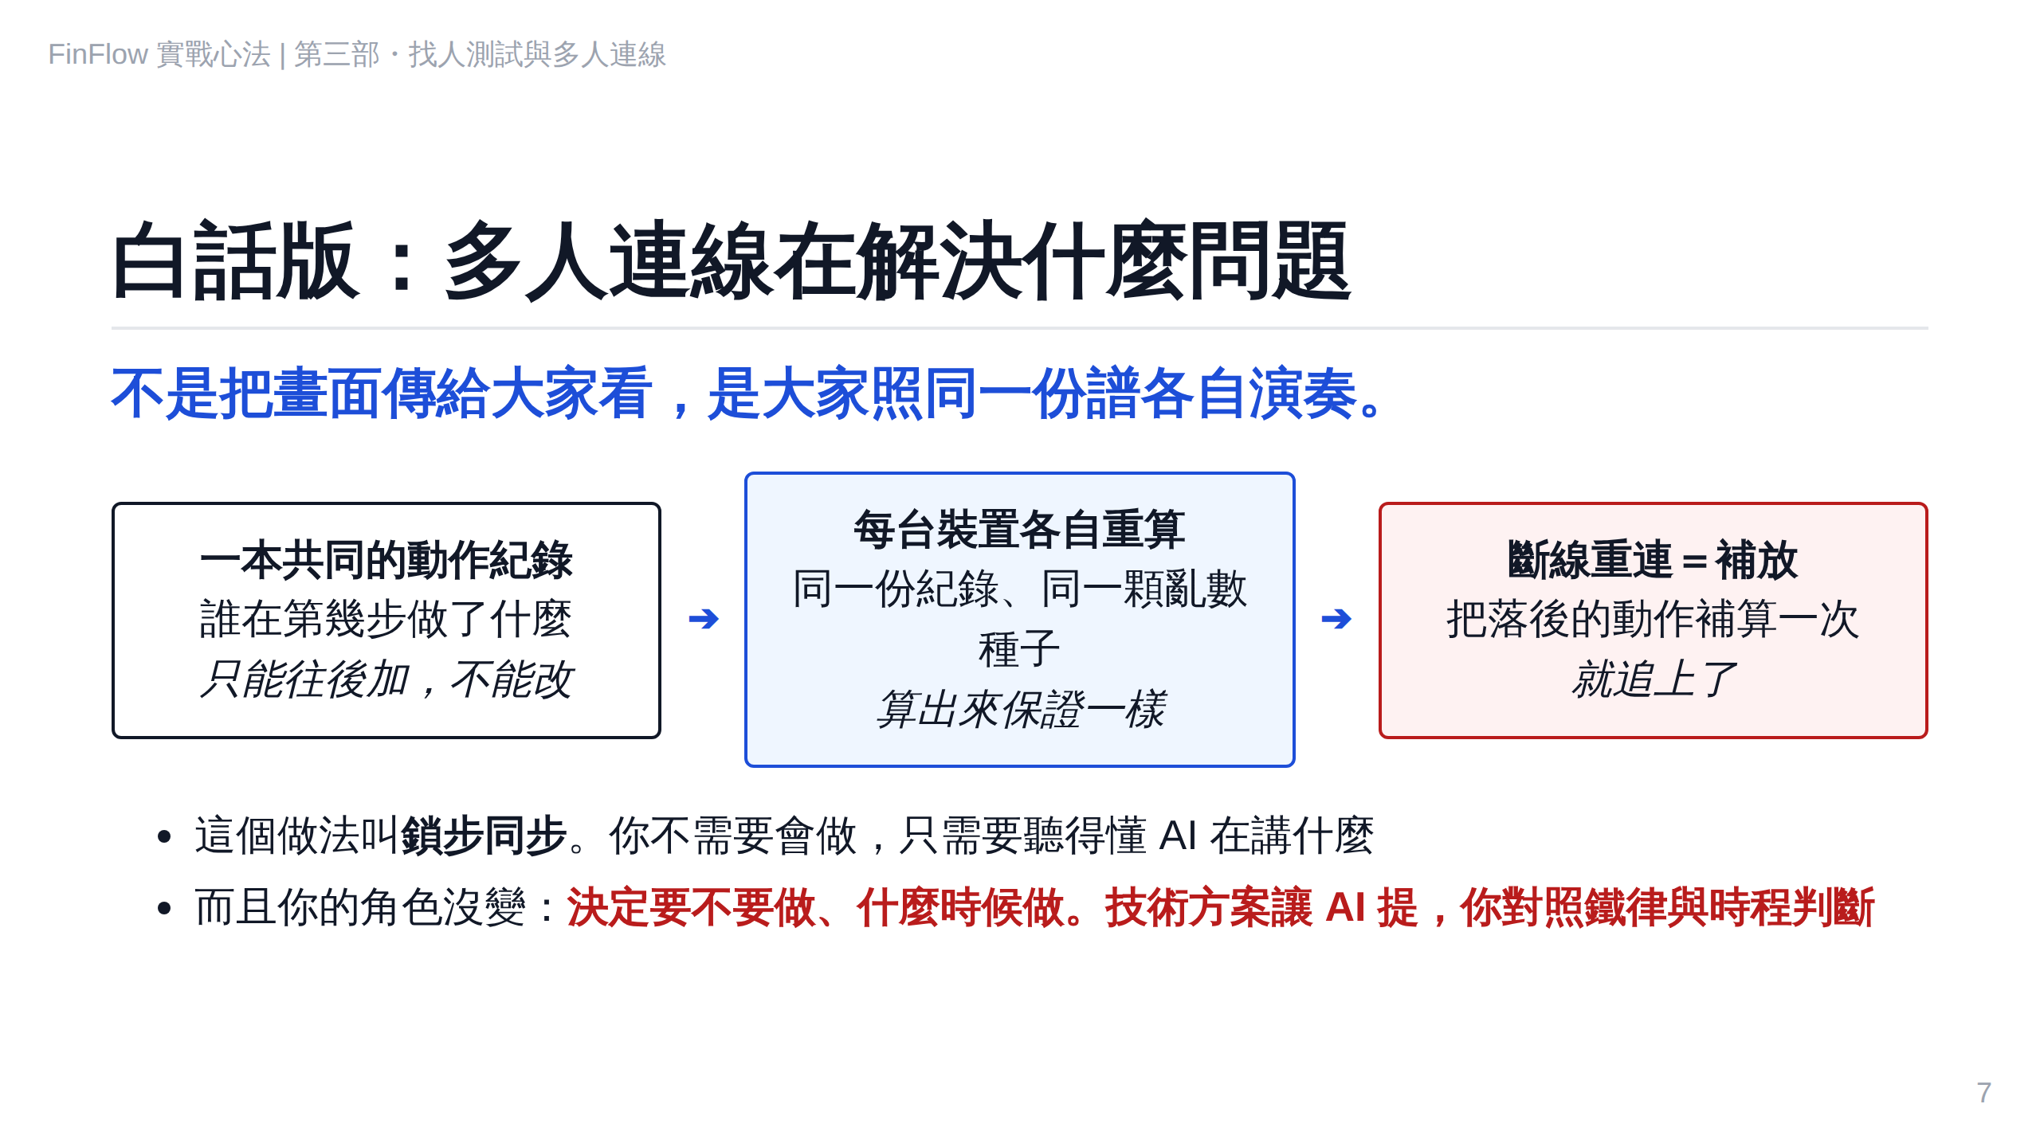
Notes:
第 92 頁

